Slide 1
지 명 원
전기공사

Slide 2
공사지명원

Slide 3
01
02
회사소개
사업분야
- 인사말
- 연혁
- 조직도
- 비전
- 오시는 길
- 주요사업안내

Slide 4
CONTENTS
APPLICATION FOR NOMINATION
03
04
보유현황
주요실적
- 등록증 보유현황
- 신축공사
- 인테리어
- 관공서·교육시설
- 전기차충전소

Slide 5
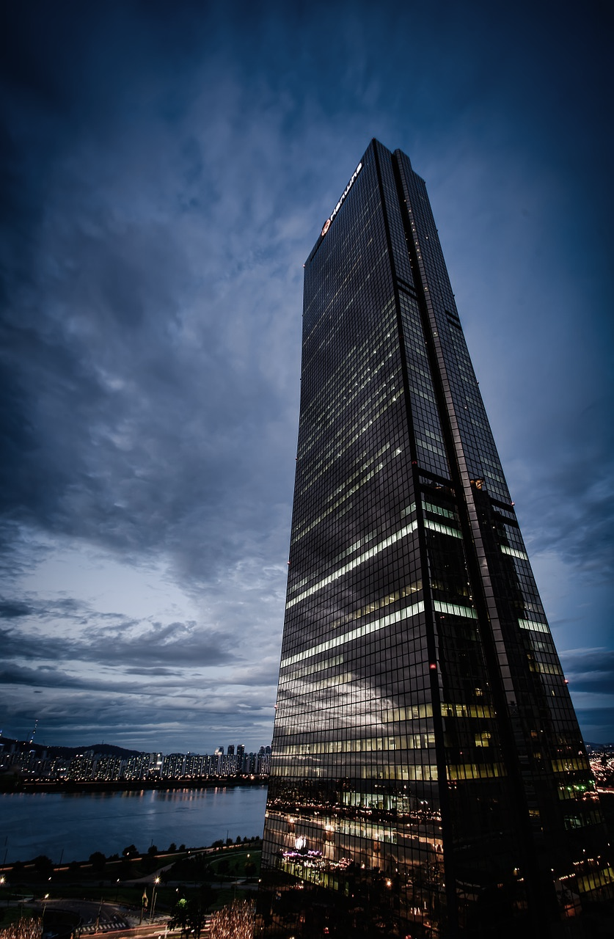
01
회사소개
APPLICATION FOR NOMINATION

Slide 6
인사말 Welcome Message
모든 회사는 평등하지 않지만
모든 사람은 평등하다.
안녕하십니까?
㈜제이에스전력을 찾아주신 여러분 대단히 감사합니다.
저희 ㈜제이에스전력은 전기, 산업플랜트, 전문소방설비, 신축아파트,
주택, 병원, 공공시설, 환경시설, 인테리어 분야 전문건설업체로서
2018년 창립 이래 인재 육성을 위한 꾸준한 투자와 차별화된 기술력
확보를 위한 각고의 노력을 바탕으로 꾸준히 성장하고 있습니다.
항상 귀사의 입장에서 최상의 결과를 만드는데 혼신의 노력을 기울이고 있습니다.
엄격한 안전관리 및 공사 시스템을 구축하고 다양한 이해관계자들과
조화롭게 성장하고자 최선을 다하고 있습니다.
이제 ㈜제이에스전력은 제2의 도약을 통해 국내는 물론 해외에서도 인정받는 최고의 전문건설업회사가 되고자 전사적 노력을 다할 것을
귀사 여러분께 약속드립니다.
감사합니다.
㈜제이에스전력을 지켜봐 주시기 바랍니다.

Slide 7
연혁 & 조직도
Company History &
Organization Chart
2018
01.04
발기 설립
2018
01.09
상호변경(와이에스디앤씨㈜->㈜제이에스전력
2018
01.16
자본금 증자(20백만원 -> 155백만원)
2019
01.08
한국전기공사협회 표창패 수상
(제 2019-1호)
2019
06.27
자본금 증자 (155백만원 -> 255백만원)
2019
09.03
외기 혼합을 이용한 고효율 외기냉방 시스템 특허 출원 및 취득 (특허 제 10-1627810호)
2020
10.12
중소벤처기업진흥공단 승인 아래 벤처기업 인증
(제 20200402307호)
2020
11.08
업종 추가 (제조업-> 분전반 제작)
2020
12.09
공장 매입 및 본사 이전 (서울시 금천구 가산디지털1로 75-15, G밸리 하우스디와이즈타워)
2021
01.27
업종 추가
(전기, 가스 , 증기 및 공기조절 공급업 -> 전열교환기)

Slide 8
대표이사
기술고문
총괄이사
경영
관리부
공사부
기획&
연구부
총무팀
공사1팀
신규사업팀
자재관리팀
공사2팀
공사3팀
공사4팀

Slide 9
비전 Company Vision
현장맞춤형
고효율성 제품 창출
분전반 제조 시장진출 사업을 통한 공조기산업육성
객관적 자료에 의한 원자재 선정
고품질의 원자재 선장 및 품질검사
친환경 전문성
특수도료 사용, 부품 단계별 성능검증
지속적인 홍보가 될 수 있는 실질적이면서 차별화된 지원사업테마
미래지향적 에너지효율을 위한
본질적 목적달성 및 홍보효과 극대화

Slide 10
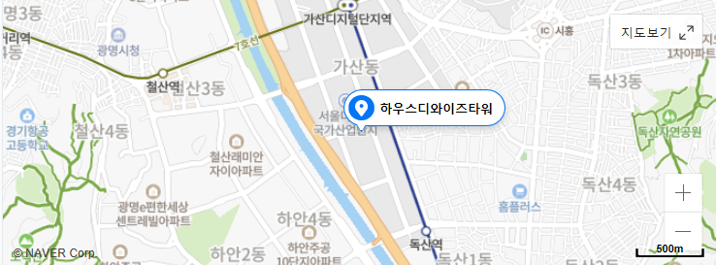
오시는 길 map
서울시 금천구 가산디지털1로 75-15, 하우스디와이즈타워 605호
지하철 이용시
1·7호선 가산디지털단지역 5번 출구에서 876m
버스 이용시
[가산디지털단지 6번 출구 기준]
▪ 일반버스 75번->정거장: 구로세관
▪ 마을버스 금천 05번 -> 정거장: 에이스테세라타워
승용차 이용시
가산디지털단지역에서 독산역 방면으로 약 900m 전방 좌측 위치

Slide 11
02
사업분야
APPLICATION FOR NOMINATION

Slide 12
주요사업 안내 Business Field
인테리어 부문
전기 부문
오피스 시설
교육시설
홍보 및 전시
주거공간 등
건축공사
신축공사
개발
컨설팅
주요사업
설비 부문
제조 부문
전문소방공사
보수공사
분전반
전열교환기

Slide 13
03
보유현황
APPLICATION FOR NOMINATION

Slide 14
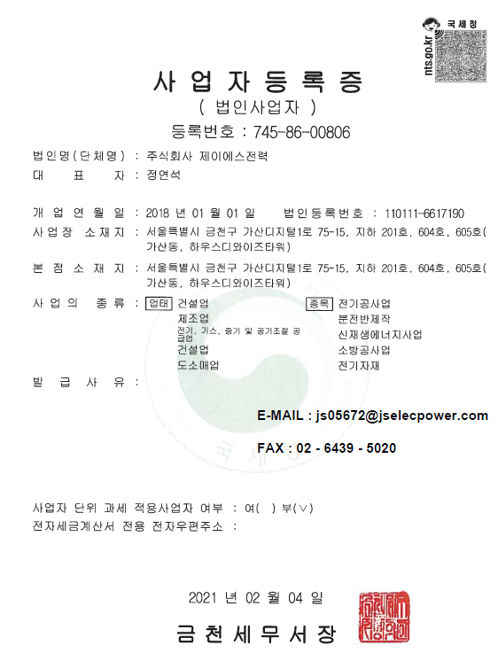
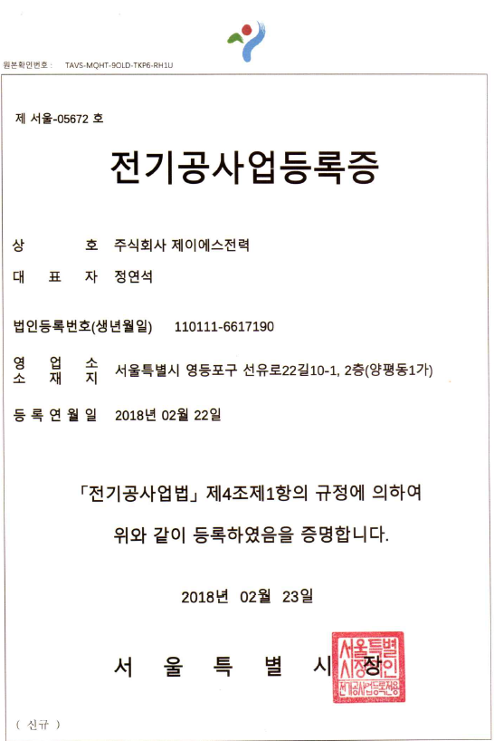
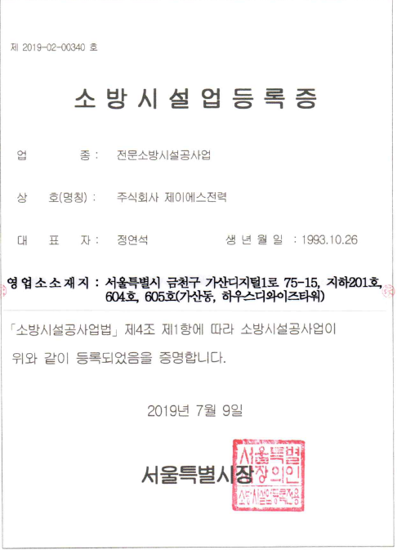
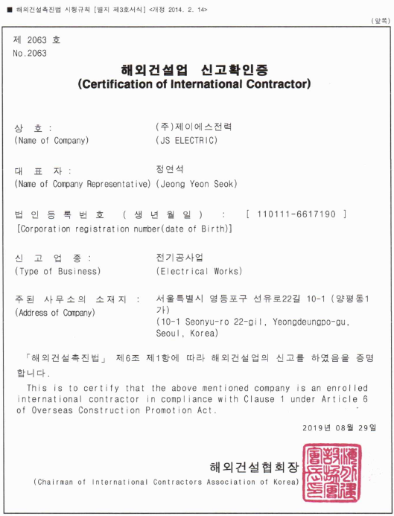
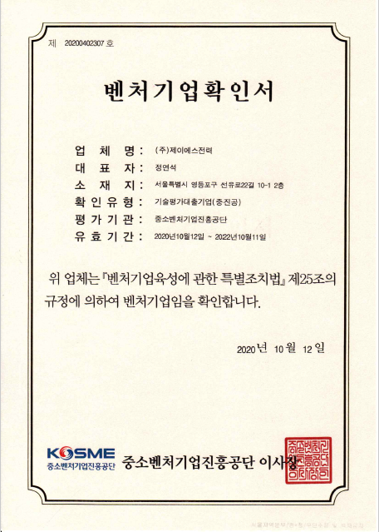
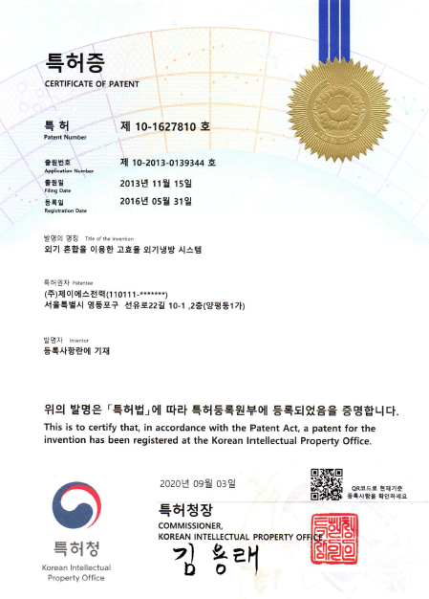
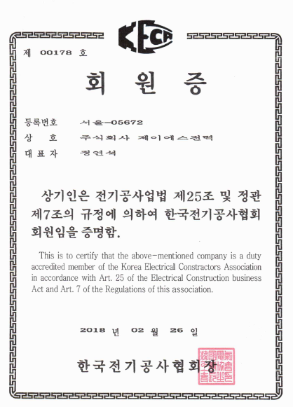
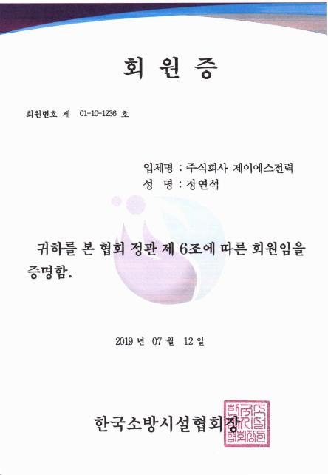
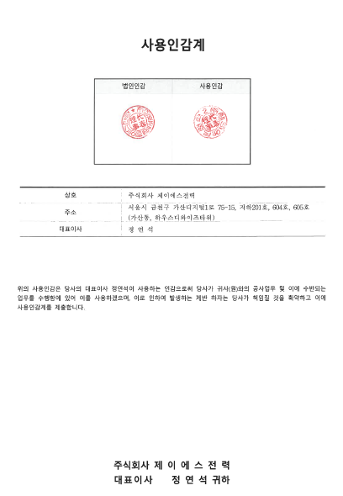
등록증현황 Technology

Slide 15
04
주요실적
APPLICATION FOR NOMINATION

Slide 16
2020
주요실적
Company result
신축공사
서울특별시 금천구 시흥동 790-8
서울특별시 서초구 우면동 3-1
서울특별시 강동구 천호동 322-11
서울특별시 송파구 삼전동 61-7
서울특별시 송파구 석촌동 10-2
서울특별시 양천구 목동 231-107
서울특별시 강동구 길동 369-4
서울특별시 강동구 길동 369-5
서울특별시 강남구 역삼동 778-3
서울특별시 영등포구 영등포동6가 129
서울특별시 구로구 개봉동 147-3
서울특별시 강동구 천호동 391-22
서울특별시 강동구 천호동 233-46
서울특별시 강동구 고덕동 292-5
서울특별시 강동구 고덕동 292-6
서울특별시 은평구 신사동 642-17
서울특별시 마포구 서교동 338-31
서울특별시 동작구 사당동 183-24
서울특별시 은평구 신사동 541-1
서울특별시 금천구 시흥동 923-29
서울특별시 송파구 석촌동 245-7
서울특별시 강남구 논현동 75-6
서울특별시 서초구 양재동 265-17
서울특별시 송파구 삼전동 171-6
서울특별시 송파구 삼전동 171-21
강원도 원주시 지정면 가곡리 1468, 이지더원그레이스
경기도 의정부 장암동 34-2번지, 장안더샵

Slide 17
인테리어
서울특별시 강남구 삼성동 70, 청담봄여성의원
서울특별시 관악구 봉천동 슬로우모션카페
서울특별시 강남구 역삼동 646-22 , 제이카페
경기도 양주시 덕계동 513-14, 나무정원산부인과
경기 화도읍 비룡로 201 1층, 에피소드나인카페
경북 예천군 풍양면 덕암로 1123-55, 더비경프라이빗풀빌라

Slide 18
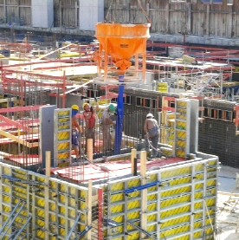
관공서·교육시설
서울특별시 강동송파 교육지원청 냉난방개선 전기공사(버들초, 거원초)
서울특별시 송파구 가로등 시설물유지보수공사(연간단가)
서울 강북구 도봉로 45, 숭인시장 노후전선교체 및 소방설비공사
사당동아파트 공용시설 전기공사

Slide 19
전기차충전소 시공
경기도 성남시 중원구 성남대로 1000 성남센트럴타운
경기도 화성시 동탄순환대로10길 88 레이크힐유보라아이비파크10.0 2단지
경기도 화성시 동탄대로시범길 236 동탄역시범리슈빌
경기도 화성시 동탄순환대로26길 81 동탄행복주택푸르지오
경기도 화성시 동탄순환대로22길 14 대원칸타빌포레지움
경기도 광주시 태성로 25 힐스테이트태전4단지
경기도 광주시 태전동로 50 힐스테이트태전5단지
경기도 광주시 태전동로 54 힐스테이트태전6단지
경기도 안양시 동안구 경수대로797번길 5 호계한마음아파트
서울특별시 영등포구 영등포로 109 영등포유통종합협의회
경기도 화성시 동탄대로12길 71 센트럴힐즈동탄아파트
경기도 화성시 동탄반석로 232 신일유토빌
서울특별시 영등포구 양평로23길 18 양평동보아파트
경기도 화성시 동탄대로8길 35 더레이크시티부영3단지
경기도 화성시 동탄순환대로7길 21 더레이크시티부영4단지
경기도 화성시 동탄순환대로7길 22 더레이크시티부영5단지
경기도 김포시 김포한강4로 564 김포한강한가람LH2단지
서울특별시 양천구 목동동로12길 60 목동현대아파트
경기도 양주시 광적면 부흥로 348 주)조은렌트카
서울특별시 금천구 범안로 1212 이편한세상독산더타워아파트
경기도 부천시 도약로 81 쌍용예가아파트
서울특별시 양천구 오목로 299 목동트라팰리스
경기도 김포시 김포한강2로 168 고창마을신영지웰
경기도 평택시 동삭1로22번길 40 지제더샵센트럴파크

Slide 20
전기차충전소 시공
경기도 시흥시 진말로 10 진말대우3차아파트
경기도 수원시 영통구 센트럴파크로 6 힐스테이트광교아파트
서울특별시 양천구 목동남로4길 6-23,목동2차우성아파트
서울특별시 동작구 사당로23바길 9 동작삼성래미안
경기도 시흥시 배곧4로 106-25 배곧호반베르디움센트로하임
서울특별시 관악구 관악로 164 대우디오슈페리움1단지
경기도 안산시 단원구 원선1로 10 초지역메이저타운에코단지
경기도 김포시 김포한강11로438번길 123 한신더휴테라스12블럭아파트
경기도 용인시 기흥구 기흥역로 9 기흥역롯데캐슬레이시티오피스텔
서울특별시 성북구 종암로25길 30 종암삼성래미안아파트
경기도 이천시 신둔면 석동로 167 대한장애인체육회 이천훈련원
경기도 안양시 동안구 경수대로733번길 23 호계1차현대홈타운
경기도 시흥시 배곧4로 81-13 배곧골드클래스
경기도 시흥시 서울대학로264번길 74 배곧헤리움어반크로스1차
경기도 시흥시 서울대학로264번길 50 배곧헤리움어반크로스2차
경기도 안산시 단원구 원초로 90 초지역메이저타운푸르지오파크
경기도 광주시 회안대로 637-36 탄벌동경남아너스빌2단지아파트

Slide 21
T. 02.6397.5020 F. 02.6439.5020
08592서울특별시 금천구 가산디지털1로 75-15
(가산동, 하우스디와이즈타워, 605호)

